Slide 1
Astrofisica sperimentale delle alte energie
E. Prandini 09.06.2021

Slide 2
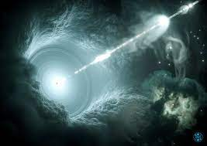
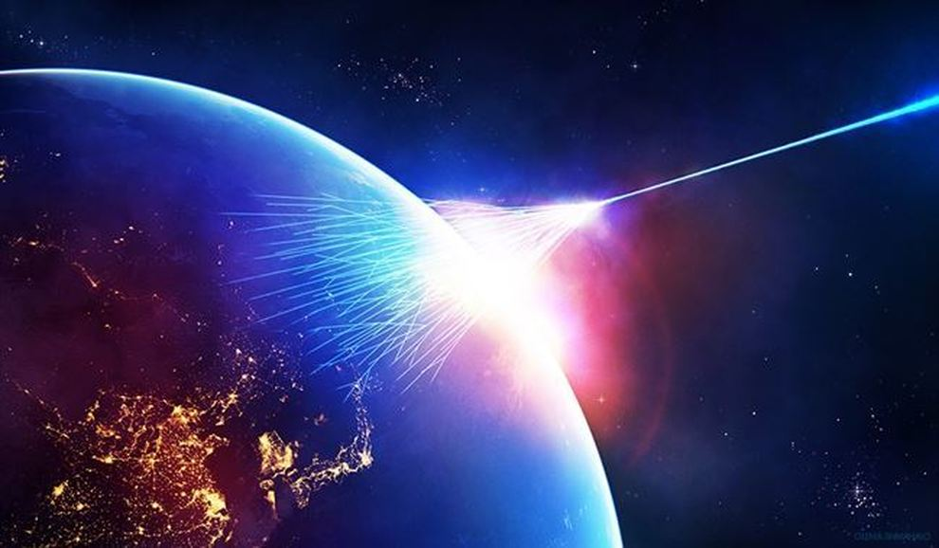
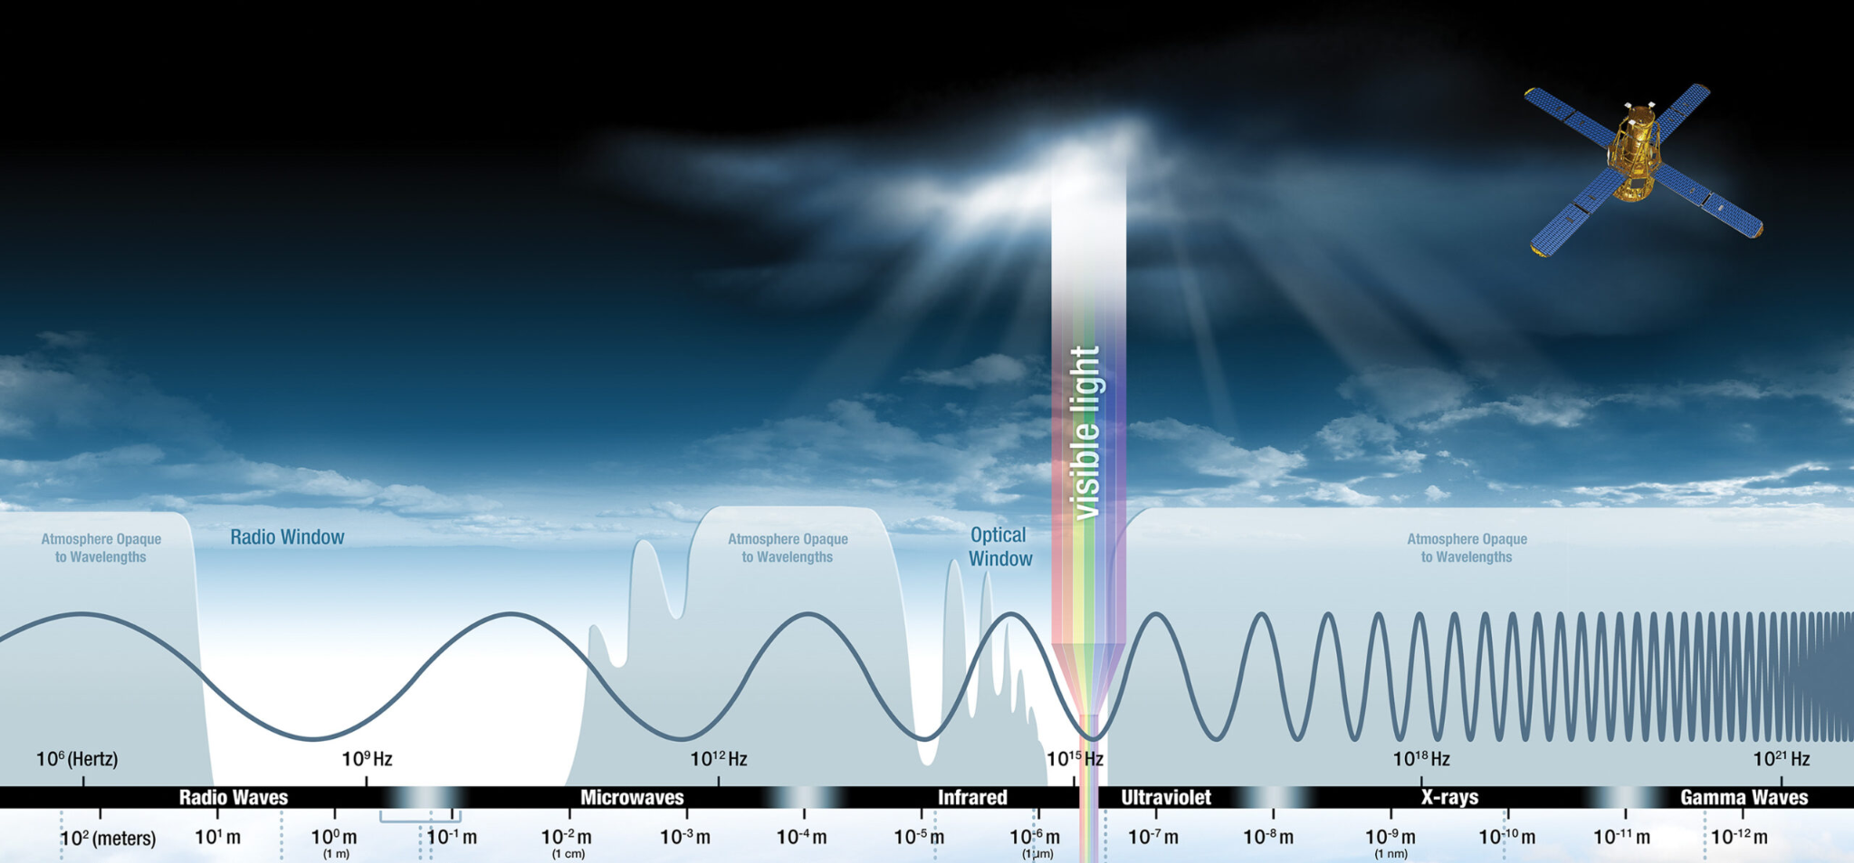
Cosa facciamo?
Astrofisica sperimentale delle alte energie
Qual’e’ l’origine dei raggi cosmici?
Come si propaga nello spazio la radiazione?
Valgono le leggi della fisica in condizioni estreme (gravita’, densita’, campo magnetico)?
Astrofisica multi-messaggera non solo “fotoni”

Slide 3
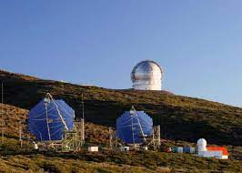
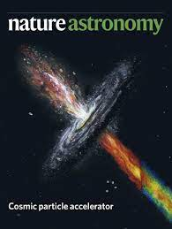
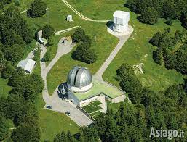
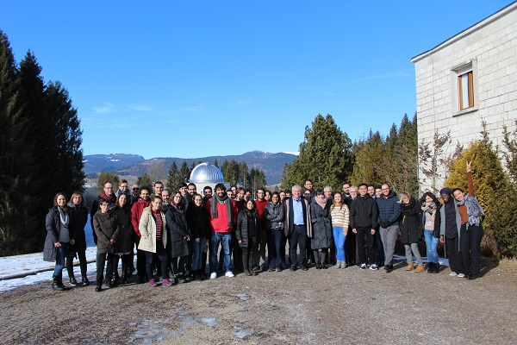
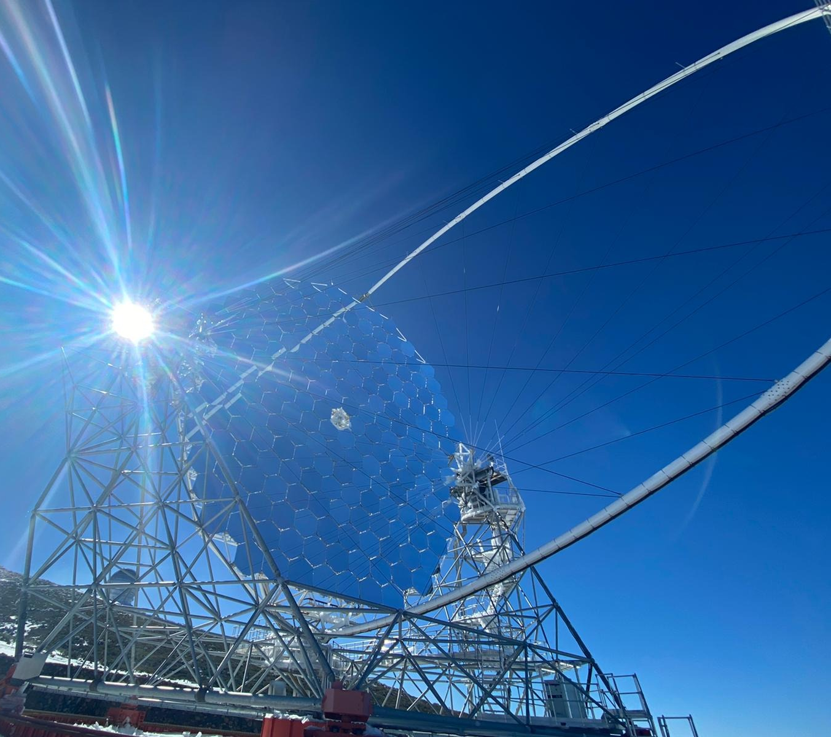
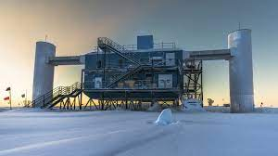
Alcune nostre attività e collaborazioni
Fermi
MAGIC
Ricerca scientifica
Alternanza scuola/lavoro
divulgazione
didattica
Asiago
Sviluppo tecnologico
IceCube
Scuola di dottorato
CTA - LST

Slide 4
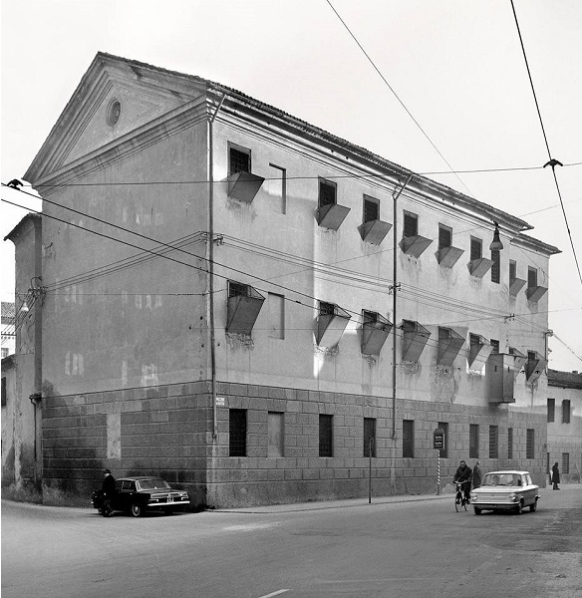
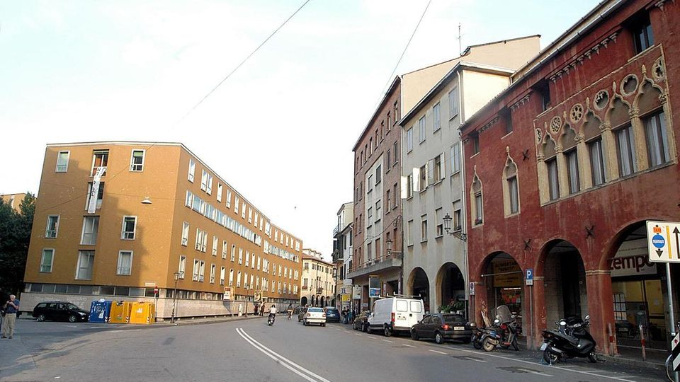
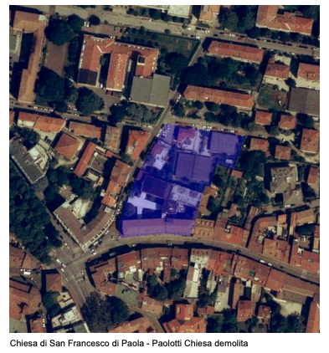
Dove siamo?
Notes:
4

Slide 5
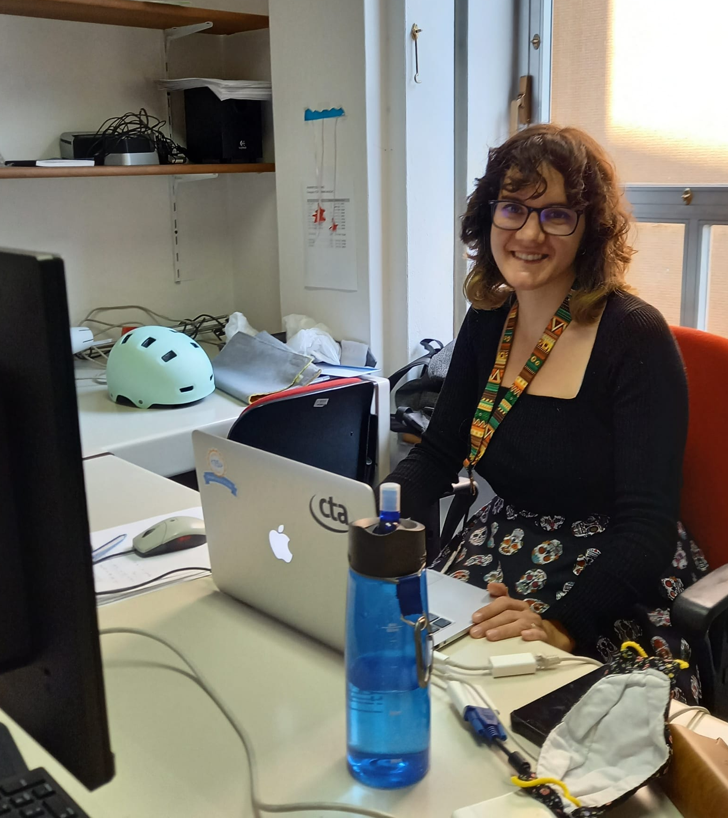
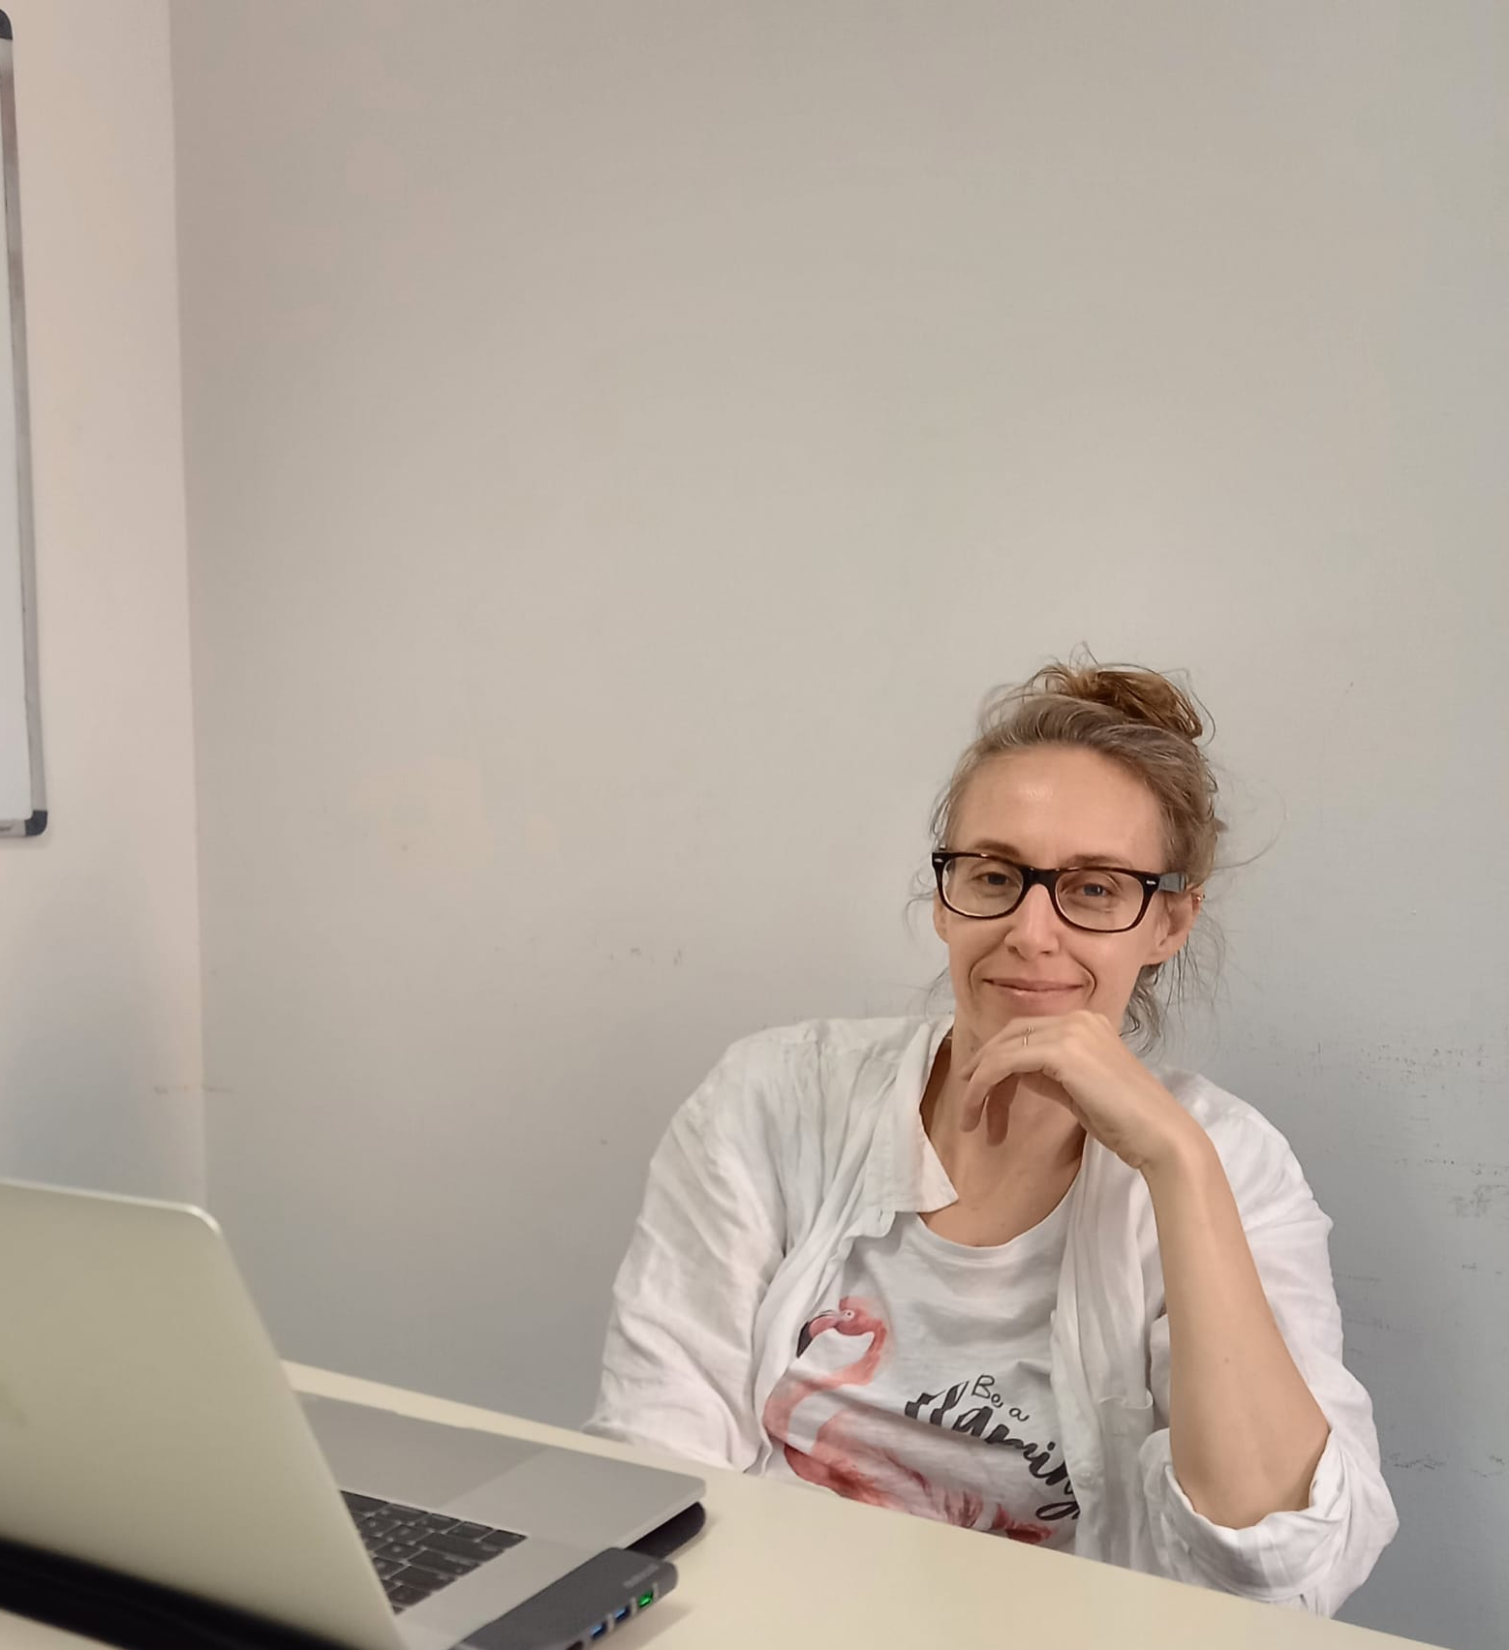
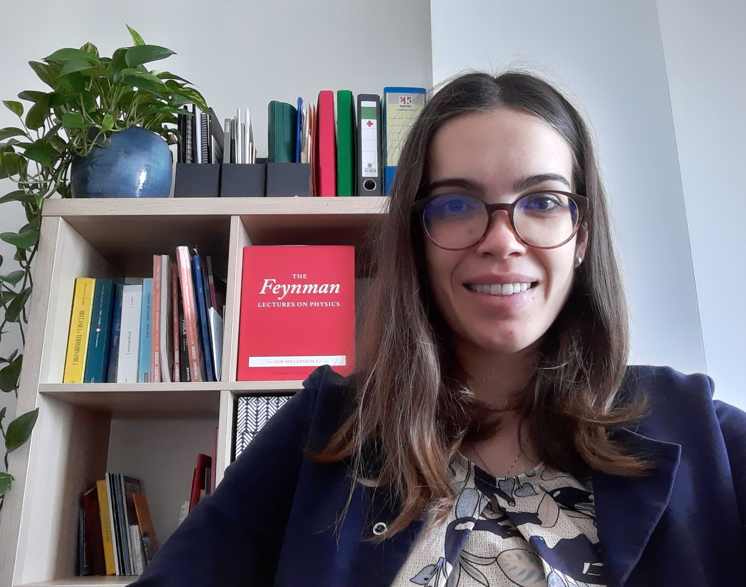
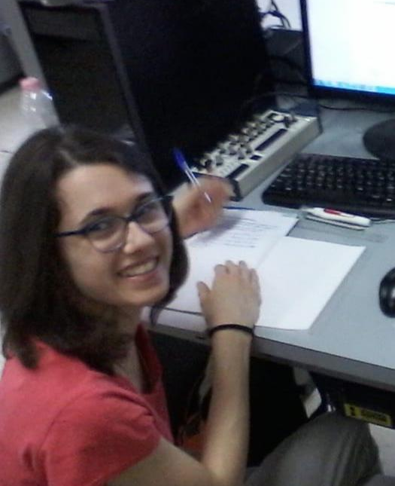
Il nostro gruppo di ricerca
Mabel
Cornelia
Ruben
Alessia
Ilaria
Caterina
Notes:
5

Slide 6
Il nostro gruppo di ricerca
Notes:
6

